Slide 1
RE100について
環境省

Slide 2
目次
RE100とは？
RE100に取組むメリット
RE100の参加企業
RE100の基準・要件
RE100の再エネ電力調達手法
【参考】再エネ100宣言 RE Action
・ ・ ・ ・ ・ ・ ・ ・ ・ ・ ・ ・ ・ ・ ・
・ ・ ・ ・ ・ ・ ・ ・ ・ ・ ・
・ ・ ・ ・ ・ ・ ・ ・ ・ ・ ・ ・ ・
・ ・ ・ ・ ・ ・ ・ ・ ・ ・ ・ ・
・ ・ ・ ・ ・ ・ ・ ・ ・
・ ・ ・ ・ ・ ・ ・ ・
2
6
24
41
48
67

Slide 3
RE100とは？

Slide 4






RE100とは？
2014年に結成した、事業を100％再エネ電力で賄うことを目標とする企業連合
RE100企業
再エネ
100%調達
再エネ

Slide 5


RE100の運営機関
CDPとのパートナーシップの下、The Climate Groupが運営
日本窓口はJCLPが担当
We Mean Business（WMB）の取組の一つとして実施
日本窓口

Slide 6
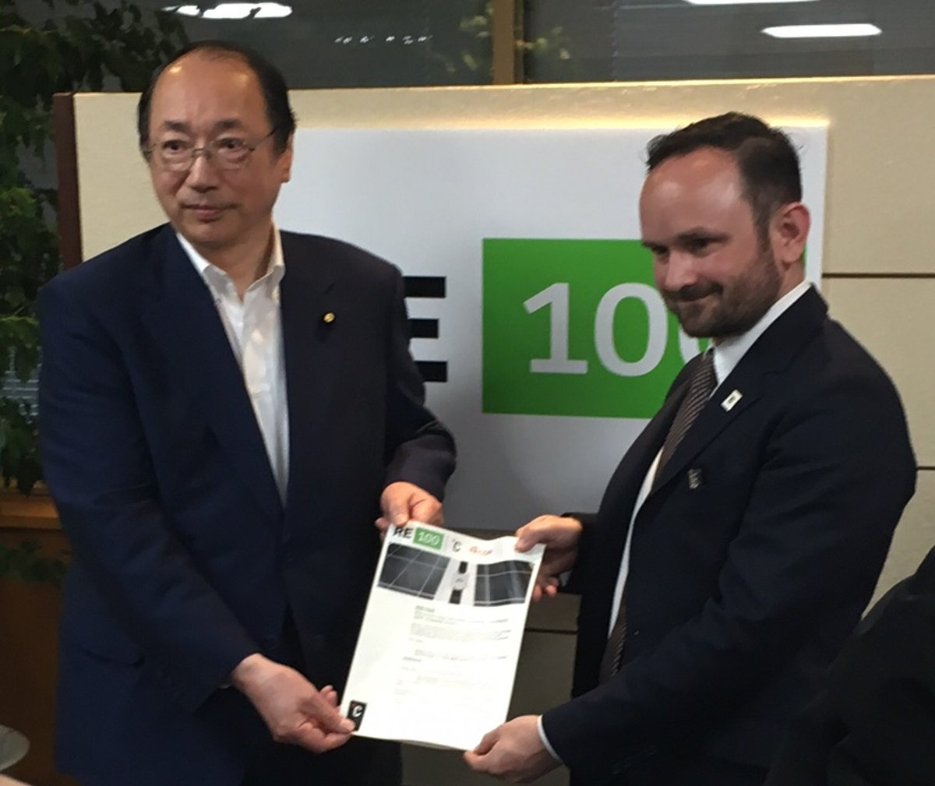
環境省もRE100に参加
2018年6月15日、環境省は公的機関としては世界で初めてRE100へ参加することを表明
同日、中川元環境大臣はRE100アンバサダー（RE100を広める役割を持つ大使）に就任
[写真]
中川元環境大臣（左）とRE100代表Sam Kimmins氏（右）
環境省Twitterより
[出所]環境省 中川大臣記者会見録（平成30年６月19日（火）９:01～９:27 於：環境省第１会議室）
（https://www.env.go.jp/annai/kaiken/h30/0619.html）より作成

Slide 7
RE100に取り組むメリット

Slide 8
RE100に取り組むメリット①
温暖化やエネルギーコストの上昇等、
“化石燃料による発電＝リスク”という認識が
世界的に高まっている
再エネ電力への切替は化石燃料によるリスクを
回避し、気候変動を防ぐ

Slide 9
「リスク認識」に関する企業の声
RE100に取り組むメリット①
多数の企業が気候変動、またはそれを引き起こす化石燃料をリスクとして認識
当社の100%再生可能電力目標は、
長期的なエネルギーコストの削減と安定化、および化石燃料コストの変動リスクの低減に向けた戦略の鍵となるものである。
- Sarah Abrams, Senior VP, Iron Mountain

Slide 10
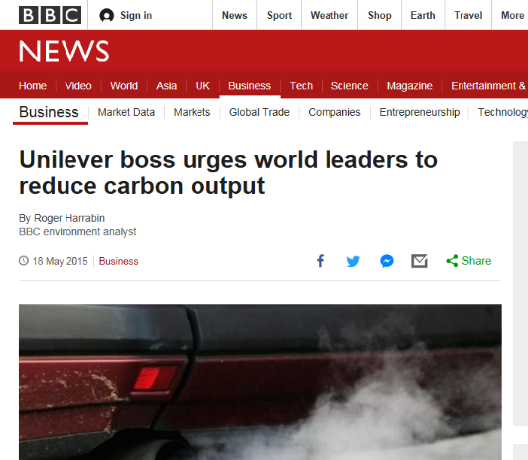
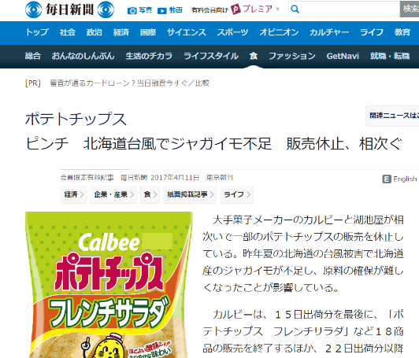
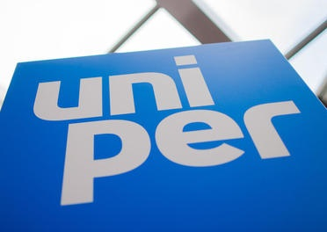
気候変動のビジネスへの影響（JCLP提供）
RE100に取り組むメリット①
気候変動によって原料供給に問題が生じたり、化石燃料の価値が下落したりするといった事例が実際に生じている
旱魃や洪水で年間約€4億（約450億円）の被害
北海道の台風被害で主力商品を販売休止
新設石炭発電所の簿価が1年で半減（€15億から€7億へ。建設費は€17億）
写真：The Talley Group
[出所]2017年4月11日 毎日新聞電子版 環境省 Cool Choice TV 「地球温暖化は北海道でも顕在化！？到来し始めた大型台風」、2015年5月18日 BBC News http://www.bbc.com/news/business-32740359、米研究機関「エネルギー経済・財務分析研究所」（IEEFA） 「The Dutch Coal Mistake」（2016）より作成

Slide 11
RE100に取り組むメリット②
企業が再エネ調達の必要性を発信することで、
再エネの市場規模が拡大する
調達選択肢の増加や、価格低下につながることで、安価で安定した再エネ供給を受けられるようになる

Slide 12
需要家によるシグナル発信の重要性
RE100に取り組むメリット②
影響力の大きい企業が、“脱炭素需要”の
シグナルを、市場に届けることで、投資、
イノベーションを促し、好循環を創出する。
- Sandra Roling, The Climate Group, EV100 Director

Slide 13
需要企業が結集し、投資・政策を促進
RE100に取り組むメリット②
需要家のシグナル発信を起点とし、市場ニーズが伝わることで、供給側で低価格化・安定供給・
規制緩和といった活性化が始まる
安価で安定した再エネ電力が需要側に伝わると、更なる導入拡大を求めるより強いニーズが発生し、市場内の好循環に繋がる
RE100
ニーズ
投資
新規参入
供給企業
技術革新
需要家
低価格化
安定供給
ニーズ
政策立案者
規制緩和
再エネ促進政策
規制緩和要請

Slide 14
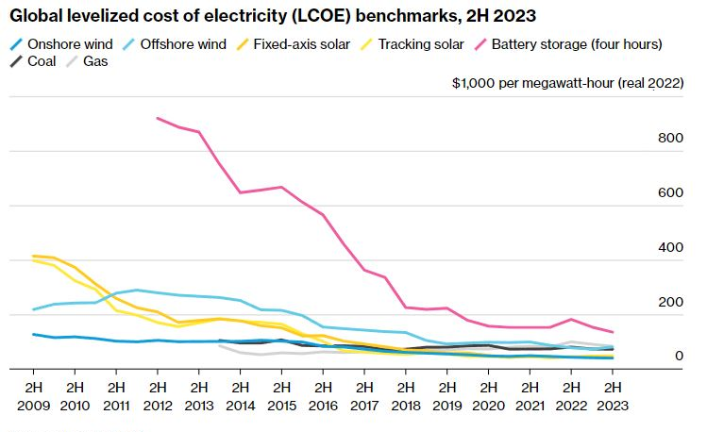
海外ではいち早く再エネ市場が活性化
RE100に取り組むメリット②
海外では需要家の発信により再エネ市場がいち早く活性化し、再エネ調達コストが年々下がって
いる
※2009年から2023年までの
下半期（2H）のデータを掲載
世界の太陽光、風力、蓄電の発電量当たりコストの推移
[出所]BloombergNEF 2H 2023 LCOE Update: An Uneven Recovery
（https://about.bnef.com/blog/2h-2023-lcoe-update-an-uneven-recovery/）より作成

Slide 15
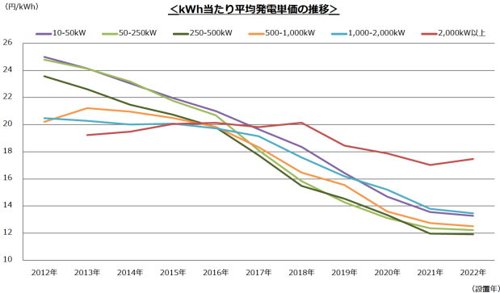
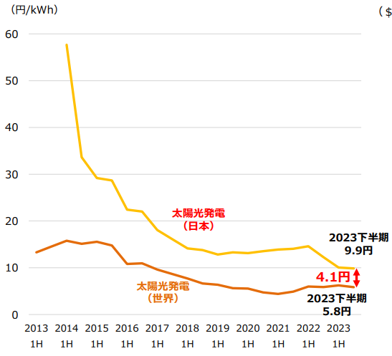
日本は再エネ市場活性化のポテンシャルがある
RE100に取り組むメリット②
日本の再エネ調達コストは世界水準と比べると高いが、減少傾向にある
需要家による発信（例：RE100への参加）が強まれば、再エネ市場が活性化し、低価格化につながることは大いに考えられる
[出所]経済産業省 調達価格等算定委員会 第100回調達価格等算定委員会（https://www.meti.go.jp/shingikai/santeii/pdf/100_01_00.pdf）
第91回調達価格等算定委員会（https://www.meti.go.jp/shingikai/santeii/pdf/091_01_00.pdf）より作成

Slide 16
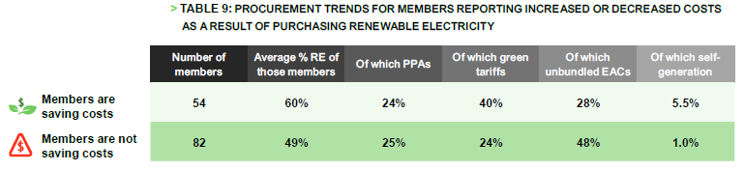
再エネの導入は様々な経済的なメリットを生む
RE100に取り組むメリット②
「再エネ電力を購入した結果、電力コストは増加したか減少したか」というRE100の問いに対し、
回答者の約4割がコストが減少したと回答
特にPPA（発電者との直接契約）と自家発電がコストを下げるものとして、RE100はアピール
再エネ電力購入によるコストの増減を報告したRE100メンバーの傾向
メンバー数
該当メンバーの
平均再エネ率
左記の内
PPAの割合
左記の内グリーン
タリフ※の割合
左記の内再エネ
電力証書の割合
左記の内
自家発電の割合
電力コストが
減少したメンバー
電力コストが
増加したメンバー
※公益事業者が自然エネルギーの発電事業者とPPAを締結して、新設の発電所から電力を調達して販売するスキームのこと
（参考：2017年10月17日 自然エネルギー財団 米国で進む自然エネルギー電力の購入 ―IT産業を先頭に製造業や流通業に拡大―
https://www.renewable-ei.org/activities/column/20171017.html）
[出所]RE100 2021 Annual Disclosure report（https://www.there100.org/stepping-re100-gathers-speed-challenging-markets）より作成

Slide 17
「再エネの経済性」に関する企業の声
RE100に取り組むメリット②
多数の企業が再エネの経済性を評価している
Google
データセンターの大きなコストである電力が再エネによって長期
安定的に低コストになることは、企業活動上も重要である。
Infosys
再エネは、ほとんどの機器の製品寿命が20年以上であり、非常に魅力的な回収期間を有している。長期的には運用コストを削減し、エネルギーコストの上昇リスクを排除することに繋がる。
[出所]RE100 Progress and Insights Report, January2018
（http://media.virbcdn.com/files/97/8b2d4ee2c961f080-RE100ProgressandInsightsReport2018.pdf）より作成

Slide 18
RE100に取り組むメリット③
再エネを取り入れた事業運営は対外的に評価
され、再エネの導入比率はCDPの加点対象にもなる
投資家からのESG投資の呼び込みに役立つ

Slide 19



CDPには数多くの投資家が参加
RE100に取り組むメリット③
CDPに署名をする機関投資家の数は年々増加している
CDPの点数を高めることは、多くの機関投資家に良いアピールができる
2024年度の各プログラムにおける署名機関数・運用資産総額・質問書回答企業数
署名金融機関数 | 640以上
資産総額 | 127兆米ドル
回答企業数 | 24,836社 | 9,666社 | 3,851社
[出所]CDPウェブサイト（りんく）より作成

Slide 20
CDP質問書との関連性 1/3
RE100に取り組むメリット③
実施中の再エネ調達手法や再エネ導入比率によって得られる得点が異なる設問がある。
 | 評価基準
 | 情報開示 | 認識 | マネジメント | リーダーシップ
7.30.1での評価 （御社のエネルギー消費量合計(原材料を除く)をMWh単位で報告してください） | （最大6点） 回答項目数に応じて得点 | （最大3点） 開示項目数に応じて得点 | 2点（フルポイント）： 自社の「合計エネルギー消費量」の25%以上が再エネ 1点： 自社の「合計エネルギー消費量」の10%以上が再エネ | 2点（フルポイント）： 組織の「総エネルギー消費量」の99%以上が再エネ 1.5点： 組織の「総エネルギー消費量」の75%以上が再エネ 1点： 組織の「総エネルギー消費量」の50%以上が再エネ
7.30.9での評価 （御社が報告年に生成、消費した電力、熱、蒸気および冷水に関する詳細を記入してください） | （最大4点） 少なくとも1つの行に回答 | （最大1点） すべての項目に記入 | （最大1点） 再エネの総生成量(MWh)」が、「合計差引前総生成量」の50%以上を占める | （最大1点） 再エネの総生成量(MWh)」が、「合計差引前総生成量」の100%を占める

Slide 21
CDP質問書との関連性 2/3
RE100に取り組むメリット③
実施中の再エネ調達手法や再エネ導入比率によって得られる得点が異なる設問がある。
 | 評価基準
 | 情報開示 | 認識 | マネジメント | リーダーシップ
7.30.14での評価 （7.7で回答したマーケット基準Scope2排出量算定でのゼロまたはほぼゼロエミッション排出係数で計算された電力、熱、蒸気及び/または冷却量の詳細を回答してください） | （最大7点） 回答項目数に応じて得点 | 2点（フルポイント）： 調達方法が「なし（低炭素電力、熱、蒸気、冷熱の自発的な購入がなかった）」または「95%以上が低炭素であり、低炭素電力を配分するための仕組みがないグリッドからの通常電力供給」でない | 1.5点（フルポイント） 1/1.5点： 列「低炭素技術タイプ」で「その他のバイオマス」以外を選択 且つ 調達手法が「フィジカルPPA」、「オンサイトPPA」、「ダイレクトラインPPA」、「VPPA」のいずれか 0.5/1.5点： 設備の運転開始年に回答している行の「低炭素エネルギー消費量」の合計が全ての行の「低炭素エネルギー消費量」の合計の25％を超えている | 2.5点（フルポイント） 1/2.5点： 「低炭素エネルギー消費量」の25%以上を「フィジカルPPA」、「オンサイトPPA」、「ダイレクトラインPPA」、「VPPA」が占める 0.5/2.5点： 設備の運転開始年に回答している行の「低炭素エネルギー消費量」の合計が全ての行の「低炭素エネルギー消費量」の合計の50％を超えている 1/2.5点： 「低炭素エネルギー消費量」の合計が7.30.1の「総エネルギー消費量」の10％を超えている ※一部行を除く

Slide 22
CDP質問書との関連性 3/3
RE100に取り組むメリット③
実施中の再エネ調達手法や再エネ導入比率によって得られる得点が異なる設問がある。
 | 評価基準
 | 情報開示 | 認識 | マネジメント | リーダーシップ
7.30.17での評価 （報告年における貴組織の再生可能電力の購入について、国/地域別に詳細をお答えください） | ルートA （最大6点） | 開示項目数に応じて得点（最大3点） | 2点（フルポイント）： 自社の「合計エネルギー消費量」の25%以上が再エネ 1点： 自社の「合計エネルギー消費量」の10%以上が再エネ | 2点（フルポイント）： 組織の「総エネルギー消費量」の99%以上が再エネ 1.5点： 組織の「総エネルギー消費量」の75%以上が再エネ 1点： 組織の「総エネルギー消費量」の50%以上が再エネ
7.30.18での評価 （報告年における貴組織の低炭素熱、蒸気、および冷熱の購入について、国/地域別に詳細をお答えください） | 回答項目数に応じて得点（最大4点） | 1点（フルポイント）： すべての項目に記入 | 1点（フルポイント）： 再エネの総生成量(MWh)」が、「合計差引前総生成量」の25%以上を占める | 1点（フルポイント）： 再エネの総生成量(MWh)」が、「合計差引前総生成量」の50%以上を占める

Slide 23
RE100に取り組むメリット④
再エネ100％調達をコミットすることは、世界的な対外アピールになる
世界中の企業と情報交換できる他、新たな供給側企業と出会えることも

Slide 24
RE100参加企業同士の協働による再エネ調達
RE100に取り組むメリット④
RE100に参加することで、再生可能な電力供給の促進に役立つピアラーニングの機会を増やすことができ、それは強力なモチベーションになっている。
- Koen Devits, Chief Procurement Officer, Royal DSM

Slide 25
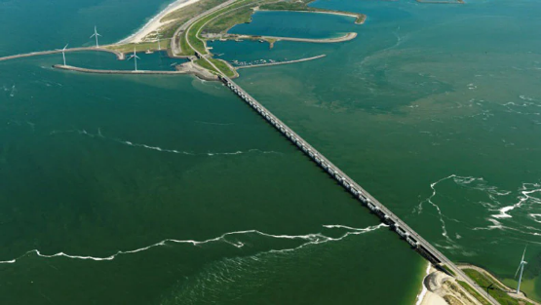
世界的大企業との協働の場
RE100に取り組むメリット④
RE100での繋がりをきっかけに、企業間の協働により再エネ調達の新たな手段が見つかることも
企業間の協働による再エネ調達事例：Akzo Nobel, DSM, Google, Philips
2017年1月、4社は共同設立した独自のグリーンエネルギー購入コンソーシアムにより、オランダの風力発電所から電力供給を行うことを発表。2つの風力発電プロジェクトと長期電力購入契約をしており、これらの発電所は、140,000世帯への電力供給に匹敵する140MWを超える総容量を有する。
[出所]Akzo Nobel Media Release January 17, 2017
（https://www.akzonobel.com/en/media/latest-news---media-releases-/akzonobel-leads-an-initiative-with-dsm-google-and-philips-to-buy-green-power-from-bouwdokken-wind-farm）より作成

Slide 26
RE100の参加企業

Slide 27
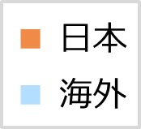
RE100に参加する企業は世界全体で年々増加
2025年3月31日現在
RE100の加盟企業は2014年度から毎年拡大し、24年度には世界全体で444社まで増加
累計企業数グラフ
428
444
399
356
292
223
156
121
81
54
14
※最新の累計企業数はRE100ウェブサイトのMembersを参照
[出所]RE100ホームページ(http://there100.org/)等より事務局にて作成

Slide 28
RE100に参加している国別企業数
2025年3月31日現在
現在、全世界24カ国から446社の参加があり、国別参加企業数では、日本はアメリカ96社に次ぐ91社が参加
RE100に参加している国別企業数グラフ（上位10カ国）
[出所]RE100ホームページ(http://there100.org/)等より事務局にて作成

Slide 29
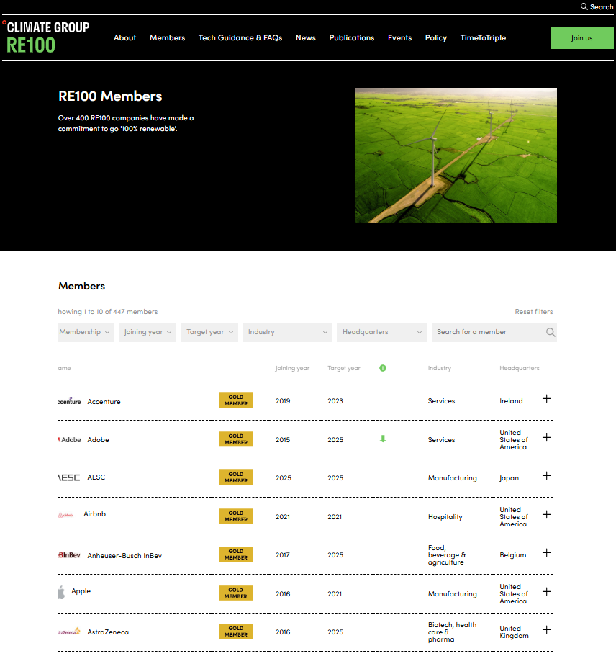
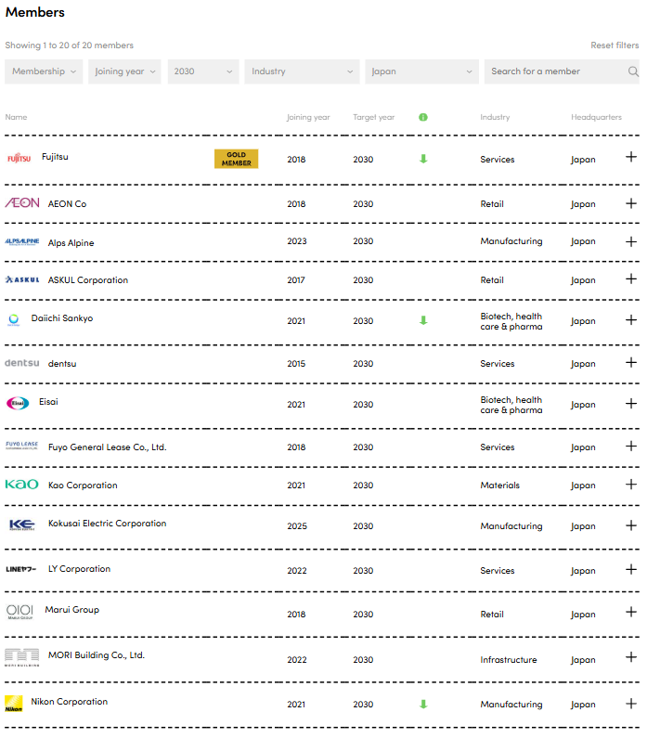
【参考】加盟企業の閲覧
最新のRE100の加盟企業の一覧は、RE100のHPのMembersタブから確認可能
種々の条件に応じてフィルタリング可能
加盟種別
加盟年
目標年
産業分類
本社所在地
加盟企業検索
フィルタリングする
例）
フィルター「本社所在地」を「日本」に設定
  RE100のHPでMembersタブを開く。
  各種「フィルター」から条件に合わせソートする。
  複数条件によるフィルタリングも可能となる。
    上図はその例
    「目標年」：“2030”×「本社所在地」：“日本”
[出所]RE100ホームページ(https://www.there100.org/re100-members)より作成

Slide 30
RE100に参加している日本企業（1/2）
2025年9月29日現在
RE100に加盟している日本企業は94社
電気機器、建設業が多い
RE100に参加している日本企業 1/2
（※業種内五十音順）
建設業(12):
食料品(5):
化学(5):
医薬品(4):
ゴム製品(1):
ガラス・土石製品(2):
非鉄金属(1):
金属製品(1):
電気機器(18):
精密機器(4):
機械(1):
その他製品(3):
陸運業(1):
情報・通信業(6):
小売業(8):
旭化成ホームズ／安藤・間／インフロニア・ホールディングス／熊谷組／住友林業／積水ハウス／大和ハウス工業／東急建設／戸田建設／西松建設／
プライムライフテクノロジーズ／LIXILグループ
アサヒグループホールディングス／味の素／キリンホールディングス／日清食品ホールディングス／明治ホールディングス
花王／資生堂／積水化学工業／富士フイルムホールディングス／ユニ・チャーム
エーザイ／大塚ホールディングス／小野薬品工業／第一三共
住友ゴム工業
TOTO／日本ガイシ
フジクラ
ノーリツ
AESC／アドバンテスト／アルプスアルパイン／カシオ計算機／コニカミノルタ／シチズン時計／シャープ／セイコーエプソン／ソニー／ダイヤモンドエレクトリックホールディングス／
TDK／日本電気／パナソニック／浜松ホトニクス／富士通／村田製作所／リコー／ローム
KOKUSAI ELECTRIC／島津製作所／ニコン／HOYA
アマダ／DMG森精機
アシックス／オカムラ／日東電工
東急
KDDI／ソフトバンク／電通グループ／野村総合研究所／BIPROGY／LINEヤフー
アスクル／イオン／Jフロントリテイリング／生活協同組合コープさっぽろ／セブン＆アイ・ホールディングス／髙島屋／丸井グループ／ワタミ
[出所] RE100ホームページ(http://there100.org/)等より事務局にて作成。業種分類は事務局が日本標準産業分類等に当てはめ作成

Slide 31
RE100に参加している日本企業（2/2）
2025年9月29日現在
RE100に加盟している日本企業は94社
電気機器、建設業が多い
RE100に参加している日本企業 2/2
（※業種内五十音順）
銀行業(1):
金融・保険業(3):
その他金融(2):
不動産業(11):
サービス業(3):
城南信用金庫
第一生命保険／T&Dホールディングス／日本生命
アセットマネジメントOne／芙蓉総合リース
いちご／ジャパンリアルエステイト投資法人／大東建託／ダイビル／東急不動産／東京建物／野村不動産ホールディングス／ヒューリック／三井不動産／三菱地所／森ビル
エンビプロ・ホールディングス／セコム／楽天
[出所] RE100ホームページ(http://there100.org/)等より事務局にて作成。業種分類は事務局が日本標準産業分類等に当てはめ作成

Slide 32
再エネ100％を達成しているRE100参加企業
2024年度時点で、78社が再エネ100％達成（前年比1社減）
日本企業は4社が100％達成（前年比2社増）
Accenture／Airbnb／Allianz／Alphabet／Alstria／American Express／Apple／ARM／旭化成ホームズ／Atlassian Corporation／Autodesk／Aviva／
Bank Australia／Barclays／BayWa／BT Group／Burberry Group／
Califia Farms／Canary Wharf Group／City of London Corporation／
第一生命保険／Derwent London／Deutsche Telekom／Dexus／DNB／EdgeConnex／Elevance／Elopak／Etsy／Fifth Third Bank／Gatwick Airport／Goldman Sachs／Goldwind Science & Technology／Grupo Cajamar／
Hair O’right／Heathrow Airport／Helvetia Group／HNI／ヒューリック／
Interface／Investec／JCDecaux／Kering／Koninklijke KPN／Landsec／
Lloyds Banking Group／London Stock Exchange Group／lululemon／Macquarie Group／Mastercard／McKinsey & Company／Meta／
Microsoft Corporation／NatWest Group／Parques Reunidos Group／Proximus／QBE Insurance Group／Radio Flyer／楽天グループ／RELX Group／Royal Philips／ServiceNow／Signify／Steelcase／Swiss Re／Swisscom／Symrise／T-Mobile／TD Bank Group／Tesco／The Estée Lauder Companies／The VELUX Group／Unite Students／Vaisala／Voya Financial／Workday／Zalando／Zurich Insurance Group
※赤字：開示に基づく再エネ100％達成企業 黒字：自主報告に基づく再エネ100％達成企業
[出所] 2024 RE100: Annual disclosure report (https://www.there100.org/our-work/publications/2024-re100-annual-disclosure-report)より作成

Slide 33
RE100に参加している日本企業の取組（1/10）
2024年3月1日現在
参加企業 （参加順） | 再エネ100% 達成目標年 | 達成進捗 |  |  |  |  |  | アプローチ | 出所
 |  | 2021年 | 2020年 | 2019年 | 2018年 | 2017年 | 2016年
電通 | 2030年 | 92％ | 100% | 89% | 54% | 23% | 13% | 海外事業について再生可能エネルギーのFITの活用や再生可能エネルギー証書の購入 など | 電通グループ サステナビリティサイトhttps://www.group.dentsu.com/jp/sustainability/reports/2022/sustainability/ss2030.html -
リコー | 2050年 | 26% | 18% | 13% | 9% | 2% | 3% | 環境事業開発センター（御殿場市）にて1,100MWhの太陽光パネル導入、マイクロ水力発電の実用化、木質バイオマスエネルギーボイラーの導入 など | 毎日新聞地方版2017年6月10日https://mainichi.jp/articles/20170610/ddl/k22/020/142000c
積水ハウス | 2040年 | 27% | 6% | 3% | 17% | 17% | 3% | 自社が販売した太陽光パネル搭載住宅のオーナーから、FIT買取制度終了後の余剰電力を購入 など | 積水ハウスニュースレター2017年10月20日https://www.sekisuihouse.co.jp/company/topics/datail/__icsFiles/afieldfile/2017/12/20/20171020.pdf
アスクル | 2030年 | 46% | 33% | 25% | 23% | 1% | 0% | 物流センター新設時に太陽光パネルを設置 | アスクルホームページ 環境・社会活動報告https://www.askul.co.jp/csr/environment/promise/promise3.html
大和ハウス工業 | 2040年 | 36% | 9% | 0% | 0% | 0% | ‐ | 風力、太陽光、水力の再エネ導入を推進。2017年12月末時点で227MWの発電設備を設置。その発電量は総電力使用量481GWhの6割に相当 | 大和ハウス ニュースルーム2018年3月1日http://www.daiwahouse.com/about/release/house/20180301132143.html
ワタミ | 2040年 | 0.1% | 0% | 0% | 0% | 0% | ‐ | 秋田県で3基の風力発電を稼働、北海道でメガソーラー事業を展開 再エネの地産地消を支援する地域電力会社を2社設立 | ワタミ News Release2018年3月19日http://v4.eir-parts.net/v4Contents/View.aspx?template=ir_material&sid=89563&code=7522
イオン | 2030年 | 3% | 1% | 1% | 1% | 0% | ‐ | 自家消費用として自店舗への太陽光パネル設置、再エネ電力への切替、電力事業グループ会社からの再エネ電力購入 など | 日経xTECH2018年3月29日http://tech.nikkeibp.co.jp/dm/atcl/news/16/032910942/
城南信用金庫 | 2050年 | 100% | 100% | 100% | ‐ | ‐ | ‐ | 電力小売り事業者との契約、非化石証書付電力の購入 太陽光パネル、自家用発電設備の設置など | 城南信用金庫NEWS RELEASE平成30年5月24日http://www.jsbank.co.jp/about/newsrelease/pdf/2018-05-24-1-re100.pdf
丸井グループ | 2030年 | 61% | 52% | 23％ | 1％ | 0% | ‐ | ブロックチェーン技術により発電所が特定された再エネ電力を購入 | みんな電力プレスリリース7月10日http://corp.minden.co.jp/wp-content/uploads/2018/07/20180710_release.pdf
[出所]RE100 Annual Report 2022（https://www.there100.org/sites/re100/files/2023-01/CDP_RE100_Report_2023%20%282%29.pdf）より作成

Slide 34
RE100に参加している日本企業の取組（2/10）
2024年3月1日現在
参加企業 （参加順） | 再エネ100% 達成目標年 | 達成進捗 |  |  |  |  |  | アプローチ | 出所
 |  | 2021年 | 2020年 | 2019年 | 2018年 | 2017年 | 2016年
富士通グループ | 2050年 | 21% | 10% | 8% | 4% | 3% | ‐ | 国内外の拠点において各地域に応じた再エネ電力を調達、研究開発や技術実証による再エネ普及 | 富士通プレスリリース7月20日http://pr.fujitsu.com/jp/news/2018/07/20.html
エンビプロHD | 2030年 | 98% | 41% | 27% | 3% | 0% | ‐ | 自社工場への太陽光発電設備導入による再エネの自家消費促進 | エンビプロ・ホールディングスお知らせ7月20日http://contents.xj-storage.jp/xcontents/56980/e205c80c/d40a/4019/a1af/725e7e753c15/20180720091943725s.pdf
ソニーグループ | 2040年 | 15% | 7% | 5% | 5% | 5% | ‐ | 事業所の電力を100%再エネ化した欧州に加え、北米や中国での再エネ導入拡大、タイや日本などの製造事業所での太陽光パネルの設置推進、自己託送制度を活用した事業拠点間再エネ電力融通 など | ソニーニュースリリース2018年9月10日 https://www.sony.co.jp/SonyInfo/News/Press/201809/18-0910/
芙蓉総合リース | 2030年 | 44% | 0% | 0% | 0% | 0% | ‐ | 2050年までに事業活動による電力の100％再エネ化を目指すとともに、再エネの普及拡大や地域社会貢献への取組 | 芙蓉総合リースニュースリリース2018年9月26日 https://ssl4.eir-parts.net/doc/8424/tdnet/1631537/00.pdf
コープさっぽろ | 2040年 | 報告なし | 0% | 0% | 0% | 0% | ‐ | 2040年までに事業活動による電力の100％再エネ化を目指すとともに、持続可能な地域づくりに貢献への取組 | コープさっぽろからのお知らせ 2018年10月19日 https://www.sapporo.coop/corporate/content/?id=328
戸田建設 | 2050年 | 39% | 28% | 5% | 0% | ‐ | ‐ | 証書を利用した再エネ利用率の向上とともに、出資先メガソーラーのFIT終了後電力や、浮体式洋上風力発電からの電力の自社消費を検討 | 戸田建設新着情報 2019年1月18日 https://www.toda.co.jp/news/2019/20190118.html
コニカミノルタ | 2050年 | 8% | 7% | 4% | 1% | ‐ | ‐ | グローバルで再エネの利用拡大に向けた取組を強化 海外の生産拠点を手始めに、各地域に応じた最適な手段を検討し、再エネ由来の電力調達を拡大 | コニカミノルタ トピックス 2019年2月12日 https://www.konicaminolta.com/jp-ja/newsroom/topics/2019/0212-01-01.html
大東建託 | 2040年 | 21% | 6% | 0% | 0% | ‐ | ‐ | 自社が管理する約1万3千棟の賃貸住宅に設置してある太陽光発電設備をFIT制度終了後、自家消費へ切替え | 大東建託 NEWS RELEASE 2019年2月14日 http://www.kentaku.co.jp/corporate/pr/info/2019/aqehc4000000akot-att/re100_0214.pdf
野村総合研究所 | 2050年 | 51% | 3% | 1% | 1% | ‐ | ‐ | 膨大なエネルギーを消費するデータセンターをはじめ国内外の拠点において、各地域に応じた最適な再生エネルギー調達手段を検討し、再生エネルギーの利用を拡大 | 野村総合研究所 お知らせ 2019年2月21日 https://www.nri.com/-/media/Corporate/jp/Files/PDF/news/info/cc/2019/190221_1.pdf
[出所]RE100 Annual Report 2022（https://www.there100.org/sites/re100/files/2023-01/CDP_RE100_Report_2023%20%282%29.pdf）より作成

Slide 35
RE100に参加している日本企業の取組（3/10）
2024年3月1日現在
参加企業 （参加順） | 再エネ100% 達成目標年 | 達成進捗 |  |  |  |  |  | アプローチ | 出所
 |  | 2021年 | 2020年 | 2019年 | 2018年 | 2017年 | 2016年
東急不動産 | 2025年 | 8% | 0% | 0% | 0% | - | - | 保有・運営する再エネ設備(2019年3月末時点で43か所・819MW ※開発中、共同事業含む総関与事業値)を将来的に自社利用 | 東急不動産ホールディングス ニュースリリース 2019年4月12日 https://www.tokyu-fudosan-hd.co.jp/news/pdf/1872.pdf
富士フイルムHD | 2050年 | 11% | 5% | 5% | 5% | - | - | 再生可能エネルギー由来電力の利用推進とコジェネレーション自家発電システムでの水素燃料などへの転換・導入 | 富士フイルムホールディングス ニュースリリース 2019年4月25日 https://www.fujifilmholdings.com/ja/news/2019/0425_01_01.html
アセットマネジメントOne | 2050年 | 10% | 23% | 3% | 4% | - | - | 2050年までに自社の使用電力を全て再生可能エネルギー由来に切り替えることで、再生可能エネルギーの利用拡大を推進 | アセットマネジメントOne ニュースリリース 2019年7月9日 http://www.am-one.co.jp/pdf/news/167/190709_AMOne_RE100_J.pdf
第一生命保険 | 2023年 | 33% | 5% | 3% | - | - | - | 再生可能エネルギーの利用拡大促進 既に実施済みの取組として、日比谷本社電力を全て再エネに切替済み（東京電力のアクアプレミアムを導入） | 第一生命ニュースリリース2019年8月29日 https://www.dai-ichi-life.co.jp/company/news/pdf/2019_035.pdf
パナソニックHD | 2050年 | 7% | 2% | 3% | 1% | - | - | 再生可能エネルギーの利用拡大 具体的には、自社拠点への再エネ発電設備の設置による再エネ導入や、再エネの外部調達強化、地域特性に応じた再エネの活用拡大の検討 | パナソニックプレスリリース2019年8月30日 https://news.panasonic.com/jp/press/data/2019/08/jn190830-1/jn190830-1.html
旭化成ホームズ | 2025年 | 7% | 6% | 0% | 0% | - | - | 太陽光発電設備装置付きの販売済み住宅に対し、独自の電力供給サービスを通じてFIT切れ余剰電力を買取り、自社消費電力と代替 | 旭化成ホームズニュースリリース2019年9月10日 https://www.asahi-kasei.co.jp/j-koho/press/20190910/index/
高島屋 | 2050年 | 3% | 0% | 0% | 0% | - | - | グループ会社が運営する施設を再エネ電力に転換 | 高島屋サステナビリティサイト https://cdn.takashimaya.co.jp/corp/csr/environment/re100.html
フジクラ | 2050年 | 2% | 1% | 1% | 1% | - | - | 本社ビル、R&Dセンター、福井工場に再エネ電力メニューを導入 本社地区に設置するビオガーデンにおいて、隣接するビルの屋上に太陽光発電パネルを設置 | メガソーラービジネス2019年10月19日 https://project.nikkeibp.co.jp/ms/atcl/19/news/00001/00314/?ST=msb
[出所]RE100 Annual Report 2022（https://www.there100.org/sites/re100/files/2023-01/CDP_RE100_Report_2023%20%282%29.pdf）より作成

Slide 36
RE100に参加している日本企業の取組（4/10）
2024年3月1日現在
参加企業 （参加順） | 再エネ100% 達成目標年 | 達成進捗 |  |  |  |  |  | アプローチ | 出所
 |  | 2021年 | 2020年 | 2019年 | 2018年 | 2017年 | 2016年
東急 | 2050年 | 1% | 1% | 1% | - | - | - | 鉄道事業の再エネ化の取り組みとして、水力および地熱のみで発電した再エネ100％による世田谷線の運航を2019年3月より開始 | 東急ニュースリリース2019年10月25日 https://www.tokyu.co.jp/image/news/pdf/20191025-1.pdf
ヒューリック | 2025年 | 21% | 1% | 8% | - | - | - | 2020年に非FITによる自社保有太陽光発電設備の開発を開始し、2021～2022年に再エネ電力供給を開始 | ヒューリックニュースリリース2019年11月15日 https://ssl4.eir-parts.net/doc/3003/announcement3/53900/00.pdf
LIXILグループ | 2050年 | 15% | 9% | 7% | 0% | - | - | 本社拠点やドイツにあるグループ会社の生産工場を再エネ電力に転換 | LIXILサステナビリティサイト https://www.lixil.com/jp/sustainability/sdgs/
安藤・間 | 2050年 | 90% | 3% | 0％ | - | - | - | 再生可能エネルギーの調達や事業参画 | 安藤・間サステナビリティサイト https://www.ad-hzm.co.jp/sustainability/decarbonization/
楽天 | 2025年 | 21% | 65% | 51％ | - | - | - | 事業拠点における再生可能エネルギーの自家発電、再生可能エネルギー電力への切り替え、再生可能エネルギー証書の購入を実施 | 楽天サステナビリティサイト https://corp.rakuten.co.jp/sustainability/environment/
三菱地所 | 2050年 | 32% | 3% | 1％ | - | - | - | 2021年度より丸の内エリアの18棟、横浜エリアおよび中部エリアにおいて、テナント使用分を含む全電力を再エネ電力に。2022年度には丸の内エリアで保有・運営する全ての物件において再エネ電力を導入する予定。 | 三菱地所サステナビリティサイト https://www.mec.co.jp/j/sustainability/activities/environment/building-list/
三井不動産 | 2050年 | 3% | 0% | 17％ | - | - | - | 卒FIT住宅用太陽光発電由来の環境価値がついた「グリーン電力」を、個々のテナントの要望に応じて提供 | 三井不動産ニュースリリース2020年12月21日 https://www.mitsuifudosan.co.jp/corporate/news/2020/1221_01/
住友林業 | 2040年 | 17% | 17% | 16％ | - | - | - | FITの買取期間満期の住宅からの太陽光発電余剰電力買取と、電力供給の代理販売サービスによる自社拠点での利活用、また、発電事業における発電燃料の100％再エネ化 | 住友林業ニュースリリース2020年3月31日 https://sfc.jp/information/news/2020/2020-03-31.html
[出所]RE100 Annual Report 2022（https://www.there100.org/sites/re100/files/2023-01/CDP_RE100_Report_2023%20%282%29.pdf）より作成

Slide 37
RE100に参加している日本企業の取組（5/10）
2024年3月1日現在
参加企業 （参加順） | 再エネ100% 達成目標年 | 達成進捗 |  |  |  |  |  | アプローチ | 出所
 |  | 2021年 | 2020年 | 2019年 | 2018年 | 2017年 | 2016年
小野薬品工業 | 2050年 | 17% | 13% | 11％ | - | - | - | 太陽光発電の導入、グリーン電力証書やJクレジットの活用、水力発電由来の電力購入 | 小野薬品工業ニュースリリース2020年6月5日 https://www.ono.co.jp/jpnw/PDF/n20_0605_1.pdf
BIPROGYグループ | 2050年 | 7% | 0% | 0％ | - | - | - | 2021年より再エネ電力調達を開始。またFIT非化石証書のトラッキングに係る調査事業の受託を通じて、日本の再エネ市場の成長に貢献 | BIPROGYサステナビリティレポート2022 https://www.biprogy.com/sustainability/report.html
アドバンテスト | 2050年 | 54% | 44% | 28％ | - | - | - | （具体的なアプローチについて、特に記載なし）
味の素 | 2050年 | 29% | 2% | 1％ | - | - | - | 本社と国内営業拠点などで使用するすべての電力を対象にグリーン電力証書を購入 | 味の素プレスリリース2020年8月4日 https://www.ajinomoto.co.jp/company/jp/presscenter/press/detail/2020_08_04.html
積水化学工業 | 2050年 | 17% | 6% | 0％ | - | - | - | ソーラーパネル搭載住宅の販売先顧客からの余剰電力の買い上げ、省エネおよび自家消費型再生可能エネルギー電源の導入推進 | 積水化学工業新着情報2020年8月27日 https://www.sekisui.co.jp/news/2020/1353099_36493.html
アシックス | 2030年 | 23% | 22% | 19％ | - | - | - | 世界本社（神戸）、欧州本社（オランダ）、スポーツ工学研究所を100%再エネ化 | アシックスプレスリリース2020年9月23日 https://corp.asics.com/jp/press/article/2020-09-23
J.フロント リテイリング | 2050年 | 20% | 10% | - | - | - | - | 大丸松坂屋百貨店の本社ビルで使用する全ての電力を再エネに切り替え。また一部店舗において使用する電力を再エネに切り替え。 | J.フロント リテイリングニュースリリース2020年10月7日 https://www.j-front-retailing.com/_data/news/20201007RE100.pdf
アサヒグループHD | 2050年 | 31% | 12% | - | - | - | - | グリーン電力証書の購入や再エネの活用に加え、排水由来のバイオメタンガスを利用した燃料電池による発電システムなどの研究開発を推進 | アサヒグループホールディングスニュースリリース2020年10月29日 https://www.asahigroup-holdings.com/news/2020/1029.html
キリンHD | 2040年 | 20% | 10% | - | - | - | - | 名古屋工場での購入電力の再エネ比率を100%化。国内4ビール工場でのPPAモデルによる太陽光発電利用、水力発電由来の電力利用 | キリンホールディングスサステナビリティサイト https://www.kirinholdings.com/jp/impact/env/3_4a/RE100/
ダイヤモンドエレクトリックHD | 2050年 | 0% | 1% | - | - | - | - | （具体的なアプローチについて、特に記載なし）
[出所]RE100 Annual Report 2022（https://www.there100.org/sites/re100/files/2023-01/CDP_RE100_Report_2023%20%282%29.pdf）より作成

Slide 38
RE100に参加している日本企業の取組（6/10）
2024年3月1日現在
参加企業 （参加順） | 再エネ100% 達成目標年 | 達成進捗 |  |  |  |  |  | アプローチ | 出所
 |  | 2021年 | 2020年 | 2019年 | 2018年 | 2017年 | 2016年
セブン＆アイHD | 2050年 | 6% | 5% | - | - | - | - | 店舗への太陽光パネル設置、卒FIT由来電力の供給、オフサイトPPA等 | セブン＆アイ・ホールディングスサステナビリティサイト https://www.7andi.com/sustainability/theme/theme3/environmental-reduction.html
ノーリツ | 2050年 | 0% | 4% | - | - | - | - | 再エネ電力化に向けた契約電力の見直し、太陽光発電設備の導入検討 | ノーリツニュースリリース2022年2月14日 https://www.noritz.co.jp/company/news/2022/20220214-005021.html
村田製作所 | 2050年 | 21% | 15% | - | - | - | - | 生産プロセスでの環境負荷低減に加え、国内外生産子会社における再エネの利用促進（ソーラーシステムの導入や自社蓄電池を利用した発電量の効率的な活用など） | 村田製作所 コーポレートニュース 2020年12月17日 https://corporate.murata.com/ja-jp/about/newsroom/news/company/csrtopic/2020/1217
いちご | 2025年 | 12% | 0% | - | - | - | - | 再生可能エネルギーの創出に注力（開発確定済みの太陽光および風力発電所を含めた現在の出力は約200MW） | いちごニュースリリース2021年3月1日 https://www.ichigo.gr.jp/news/p_news_file/file/Ichigo_20210201_RE100_JPN.pdf
熊谷組 | 2050年 | 2% | 0% | - | - | - | - | 筑波技術研究所に自家消費型太陽光発電設備（屋根置き型、カーポート型）をを導入 | 熊谷組ニュースリリース2022年1月25日 https://www.kumagaigumi.co.jp/news/2022/pr_20220125_1.html
ニコン | 2050年 | 8% | 6% | - | - | - | - | 自家発電、電力プラン、グリーン証書等を通じて再エネ化 | ニコン サステナビリティサイト https://www.jp.nikon.com/company/sustainability/environment/decarbonized-society/
日清食品HD | 2050年 | 18% | 2% | - | - | - | - | 工場における再生可能エネルギー由来の電力への切り替え、太陽光パネルの設置 など | 日清食品ホールディングスニュースリリース2021年3月1日 https://www.nissin.com/jp/news/10188
島津製作所 | 2050年 | 87% | 5% | - | - | - | - | 国内工場や海外グループ会社への太陽光発電パネルの設置及び海外グループ会社での電力契約切り替え | 島津製作所プレスリリース2021年3月24日 https://www.shimadzu.co.jp/news/press/w19uuh7ee7o_f177.html
東急建設 | 2030年 | 50% | 9% | - | - | - | - | 2021年度から全ての新規着工工事に再エネ電力を適用。本社・支店等の全ての事業所については、再エネ発電由来のJ－クレジットを適用して再エネ化 | 東急建設サステナビリティサイト https://www.tokyu-cnst.co.jp/sustainability/climate_change/
[出所]RE100 Annual Report 2022（https://www.there100.org/sites/re100/files/2023-01/CDP_RE100_Report_2023%20%282%29.pdf）より作成

Slide 39
RE100に参加している日本企業の取組（7/10）
2024年3月1日現在
参加企業 （参加順） | 再エネ100% 達成目標年 | 達成進捗 |  |  |  |  |  | アプローチ | 出所
 |  | 2021年 | 2020年 | 2019年 | 2018年 | 2017年 | 2016年
セイコーエプソン | 2023年 | 50% | 18% | - | - | - | - | 2021年度に全ての日本国内拠点にて100％再エネ化、2023年に全ての海外拠点にて100％再エネ化 | セイコーエプソンニュースリリース2021年3月16日 https://www.epson.jp/osirase/2021/210316_2.htm
TOTO | 2040年 | 16% | 13% | - | - | - | - | 地域特性に応じた再生可能エネルギー電力の調達拡大や、工場への太陽光発電設備設置など | TOTOニュースリリース2021年4月28日 https://jp.toto.com/company/press/2021/04/28_011228.htm
花王 | 2030年 | 43% | 12% | - | - | - | - | 従来から取り組んでいる自家消費用太陽光発電設備の導入と購入電力の再生可能エネルギー化をさらに推進 | 花王ニュースリリース2021年5月19日 https://www.kao.com/jp/corporate/news/sustainability/2021/20210519-001/
日本電気 | 2050年 | 10% | 9% | - | - | - | - | 設置可能なすべての屋根に太陽光発電設備を設置する方針で活動 | 日本電気サステナビリティレポート2022 https://jpn.nec.com/csr/ja/pdf/2022_report.pdf
第一三共 | 2050年 | 11% | 8% | - | - | - | - | 太陽光発電設備を工場に導入、欧州やブラジルの事業所で再生可能エネルギーを活用 | 第一三共サステナビリティサイト https://www.daiichisankyo.co.jp/sustainability/the_environment/eco-efficiency/
セコム | 2045年 | 7% | - | - | - | - | - | グリーン電力の調達、自社施設への太陽光発電設備の設置を実施 | セコム サステナビリティサイト https://www.secom.co.jp/corporate/sustainability/infra/environment/warming.html
東京建物 | 2050年 | 2% | - | - | - | - | - | 2030年度までに保有する不動産で消費する電力の40%を再エネ化、2030年までに原則としてすべての新築オフィスビル・物流施設・分譲マンションにおいてZEB・ZEHを開発など | 東京建物ニュースリリース2021年8月6日 https://pdf.irpocket.com/C8804/GbYe/tYkB/FaGP.pdf
エーザイ | 2030年 | 63% | - | - | - | - | - | PPAモデルによる太陽光発電利用、自然エネルギー発電設備の導入など | エーザイニュースリリース 2022年1月25日 https://www.eisai.co.jp/news/2021/news202174.html
明治HD | 2050年 | 5% | - | - | - | - | - | 工場における消費電力の再エネ化 | 明治ホールディングス ニュースリリース https://www.meiji.com/news/detail/pdf/2021/210916_01.pdf
西松建設 | 2050年 | 1% | - | - | - | - | - | 工場やオフィス等で使用する電力を、電力会社提供の再エネプランに順次切り替え | 西松建設 CSRニュース https://www.nishimatsu.co.jp/csr/news/news.php?no=NTk2
[出所]RE100 Annual Report 2022（https://www.there100.org/sites/re100/files/2023-01/CDP_RE100_Report_2023%20%282%29.pdf）より作成

Slide 40
RE100に参加している日本企業の取組（8/10）
2024年3月1日現在
参加企業 （参加順） | 再エネ100% 達成目標年 | 達成進捗 |  |  |  |  |  | アプローチ | 出所
 |  | 2021年 | 2020年 | 2019年 | 2018年 | 2017年 | 2016年
カシオ計算機 | 2050年 | 14% | - | - | - | - | - | 世界各地に展開する拠点の地域特性に応じた再生可能エネルギー由来の電力調達や、再生可能エネルギー発電設備の設置拡大 | カシオ計算機 ニュースリリース 2021年12月8日 https://www.casio.co.jp/release/2021/1208_re100/
野村不動産HD | 2050年 | 3% | - | - | - | - | - | 2023年までに自社が保有する国内の全賃貸資産（入居テナント分含む）における消費電力を再エネ化 | 野村不動産ホールディングス ニュースリリース 2022年3月1日 https://www.nomura-re-hd.co.jp/cfiles/news/n2022020101969.pdf
資生堂 | 2030年 | 50% | - | - | - | - | - | 国内外の自社工場及び研究所の建物や敷地に太陽光発電設備の設置を促進。国内工場では、水力発電由来の再エネを積極的に利用 | 資生堂ニュースリリース 2022年2月9日 https://corp.shiseido.com/jp/news/detail.html?n=00000000003322
オカムラ | 2050年 | 33% | - | - | - | - | - | 生産拠点での電力の再エネへの切替、自家消費型太陽光発電設備の設置 | オカムラニュースリリース 2022年3月2日 https://www.okamura.co.jp/company/topics/other/2022/re100_jclp.html
大塚HD | 2050年 | - | - | - | - | - | - | グループ5社における国内全23工場にCO2フリー電力を導入 | 大塚ホールディングスウェブサイト https://otsuka.com/jp/csr/environment/climate.html
ローム | 2050年 | - | - | - | - | - | - | 2021年度に国内主要拠点と主要生産工程を再エネ化、2022年度以降は国外主要拠点を再エネ化 | ローム ニュースリリース 2022年4月15日 https://www.rohm.co.jp/news-detail?news-title=2022-04-15_news_re100&defaultGroupId=false
T&Dホールディングス | 2050年 | 5% | - | - | - | - | - | （具体的なアプローチについて、特に記載なし）
インフロニアHD | 2050年 | - | - | - | - | - | - | （具体的なアプローチについて、特に記載なし）
ジャパンリアルエステイト投資法人 | 2050年 | - | - | - | - | - | - | 2022年9月までに自社100％所有物件を再エネ化 | ジャパンリアルエステイト投資法人 ニュースリリース 2022年5月31日 https://www.j-re.co.jp/file/news-83a986958c933ad66bdb6d34233c8aed11634a1b.pdf
LINEヤフー | 2030年 | - | - | - | - | - | - | 2025年ころまでに主要企業の利用電力80％以上を再エネ化、残り5年間で100％再エネ化 | Zホールディングス ニュースリリース 2022年6月7日 https://www.z-holdings.co.jp/news/press-releases/2022/0607/
[出所]RE100 Annual Report 2022（https://www.there100.org/sites/re100/files/2023-01/CDP_RE100_Report_2023%20%282%29.pdf）より作成

Slide 41
RE100に参加している日本企業の取組（9/10）
2024年3月1日現在
参加企業 （参加順） | 再エネ100% 達成目標年 | 達成進捗 |  |  |  |  |  | アプローチ | 出所
 |  | 2021年 | 2020年 | 2019年 | 2018年 | 2017年 | 2016年
森ビル | 2030年 | - | - | - | - | - | - | 2030年までに事業活動で消費する電力を100%再生エネ化 | 森ビル ニュースリリース 2022年9月14日https://www.mori.co.jp/company/press/release/2022/09/20220914100000004379.html
浜松ホトニクス | 2040年 | - | - | - | - | - | - | 国内拠点における購入電力のすべてを再生可能エネルギーに転換。また、海外現地法人においても、自己消費型太陽光発電設備や、グリーン電力証書の導入を計画 | 浜松ホトニクス ニュースリリース2022年10月3日 https://www.hamamatsu.com/jp/ja/news/announcements/2022/20221003000000.html
日本ガイシ | 2040年 | - | - | - | - | - | - | 2040年までに事業活動で使用する電力を100%再生可能エネルギーとすることを目指す。 | 日本ガイシ ニュースリリース 2022年10月27日 https://www.ngk.co.jp/news/20221027_1.html
住友ゴム工業 | 2050年 | - | - | - | - | - | - | （具体的なアプローチについて、特に記載なし） | 住友ゴム工業 ニュースリリース 2022年12月15日 https://www.srigroup.co.jp/newsrelease/2022/sri/2022_091.html
TDK | 2050年 | - | - | - | - | - | - | 2050年までに、国内外における生産開発拠点（対象拠点数：82拠点）で使用する電力の100％を再生可能エネルギーにすることを目指す。 | TDK ニュースリリース 2022年12月15日 https://www.tdk.com/ja/news_center/press/20221205_01.html
HOYA | 2040年 | - | - | - | - | - | - | 2040年までに事業活動で消費する電力を100%再生可能エネルギーで調達することを目指す。 | HOYA ニュースリリース 2023年2月6日 https://www.hoya.com/wp-content/uploads/2023/02/RE100_JP.pdf
アルプスアルパイン | 2030年 | - | - | - | - | - | - | 使用電力の見える化や省エネ推進、太陽光発電設備の設置拡大、再生可能エネルギー由来電力の調達拡大に取り組む。 | アルプスアルパイン 統合報告書2022 Alps_Alpine_Integrated_Report_2022_jp_c233f84e44.pdf (alpsalpine.com)
プライムライフテクノロジー | 2040年 | - | - | - | - | - | - | RE100に対応した非化石証書や再生可能な電力による住宅展示場における脱炭素を目指す。 | プライムライフテクノロジー ニュースリリース 2023年5月16日https://prime-life-tec.com/news/2023/0516/index.html
[出所]RE100 Annual Report 2022（https://www.there100.org/sites/re100/files/2023-01/CDP_RE100_Report_2023%20%282%29.pdf）より作成

Slide 42
RE100に参加している日本企業の取組（10/10）
2024年3月1日現在
参加企業 （参加順） | 再エネ100% 達成目標年 | 達成進捗 |  |  |  |  |  | アプローチ | 出所
 |  | 2021年 | 2020年 | 2019年 | 2018年 | 2017年 | 2016年
アマダ | 2040年 | - | - | - | - | - | - | 国内全拠点の電力を再生可能エネルギーに切り替え | アマダ ニュースリリース 2023年8月30日 https://www.amada.co.jp/php/press/pdfs/000371_1.pdf
KDDI | 2050年 | - | - | - | - | - | - | 携帯電話基地局や通信局舎で使用する電気の再生可能エネルギー電気への切り替え（非化石証書の活用を含む） | KDDI ニュースリリース 2023年7月19日 https://news.kddi.com/kddi/corporate/newsrelease/2023/07/19/6844.html
ダイビル | 2025年 | - | - | - | - | - | - | 2025年までに、事業活動で使用される電力の100%を再生可能エネルギーに切り替える | ダイビル ニュースリリース 2023年10月6日 https://contents.xj-storage.jp/xcontents/AS03619/bd1f3b54/491b/4350/902b/f52a6c1941a6/20231004174922644s.pdf
ユニ・チャーム | 2030年 | - | - | - | - | - | - | 2030年までに事業展開で使用するすべての電力に占める再生可能電力の比率を100％とする | ユニ・チャーム ニュースリリース 2023年11月1日 https://www.unicharm.co.jp/ja/company/news/2023/1101-01.html
ソフトバンク | 2030年 | - | - | - | - | - | - | 2030年までに事業活動で使用する電力を実質再生可能エネルギー100%に切り替える | ソフトバンク ニュースリリース 2024年2月16日 https://www.softbank.jp/corp/news/info/2024/20240216_01/
[出所]RE100 Annual Report 2022（https://www.there100.org/sites/re100/files/2023-01/CDP_RE100_Report_2023%20%282%29.pdf）より作成

Slide 43
RE100の基準・要件

Slide 44
RE100の基準・要件（1/5）
RE100の参加には、以下の要件を満たす必要がある（一部はJCLPホームページより引用）
対象企業 | 年間消費電力量が100GWh以上である企業 特例として現在、日本企業は50GWh以上に緩和されている 年間電力消費量が100GWh未満（日本企業では50GWh未満）の企業は、以下の特徴を1つ以上有している場合には、例外的に加盟できる可能性あり RE100事務局が重視している地域における主要な事業者であること RE100事務局が重視している業種における主要な事業者であること RE100事務局が重視している地域において政策提言に参加する意思があること グローバルまたは国内で認知度・信頼度が高い 主要な多国籍企業（フォーチュン1000又はそれに相当） その他、RE100の目的に利する国際的・地域的な影響力を持つこと
※なお、上記参加要件の対象とならない日本企業や自治体等は、同じく再エネ100％を目指す「再エネ100宣言 RE Action」という日本独自の取組に参加可能となる（P.67参照）
[出所] RE100 Joining Criteria (https://www.there100.org/sites/re100/files/2025-03/RE100%20Joining%20Criteria%202025.pdf),
日本気候リーダーズ・パートナーシップ FAQ (https://japan-clp.jp/membership/faq-reoh) を基に作成

Slide 45
RE100の基準・要件（2/5）
RE100の参加には、以下の要件を満たす必要がある（一部はJCLPホームページより引用）
対象企業 | 再エネ設備メーカーの場合は以下の全てを満たす必要がある 年間消費電力量が100GWh以上であること 主要事業が再エネ設備メーカーであること 再エネ発電所建設・運営、再エネ電力小売、再エネ関連のコンサルティング・法務サービス提供等を行っている場合には、それらからの収入の合計が売上の50%以下であること ゴールドメンバーで参加すること 金融機関の場合は以下の全てを満たす必要がある 自社ポートフォリオの気候変動への影響を測定し開示すること ※可能な限り早い段階で行うこと 石炭火力及び一般炭採掘に関与する事業や企業への資金供給を段階的に停止すること※先進国は2030年まで、途上国は2040年まで 化石燃料に関連する事業や企業に多額の投資を行っていないこと
[出所] RE100 Joining Criteria (https://www.there100.org/sites/re100/files/2025-03/RE100%20Joining%20Criteria%202025.pdf),
日本気候リーダーズ・パートナーシップ FAQ (https://japan-clp.jp/membership/faq-reoh) を基に作成

Slide 46
RE100の基準・要件（3/5）
RE100の参加には、以下の要件を満たす必要がある（一部はJCLPホームページより引用）
対象企業 | 以下の業種にのみ該当する企業はRE100に参加できない 化石燃料 航空 軍需品 ギャンブル たばこ 主要な収入源が発電事業である企業
認定要件 | 参加企業は、化石燃料推進または再エネ普及を妨害するロビー活動や、化石燃料資産の増加取組み、人権侵害や犯罪行為等、RE100のミッションや信頼性に負の影響を与える可能性のある活動をしてはならない
[出所] RE100 Joining Criteria (https://www.there100.org/sites/re100/files/2025-03/RE100%20Joining%20Criteria%202025.pdf),
日本気候リーダーズ・パートナーシップ FAQ (https://japan-clp.jp/membership/faq-reoh) を基に作成

Slide 47
RE100の基準・要件（4/5）
RE100の参加には、以下の要件を満たす必要がある（一部はJCLPホームページより引用）
認定要件 | 目標年を宣言し、事業全体を通じた100%再エネ化にコミットする、もしくは既に100%再エネ化を達成していること。目標年の設定は以下の要件を満たさなければならない 2040年までの100％再エネ化 2030年までに70%、2035年までに90%の中間目標の設定 GHGプロトコルで定義される、すべての電力に関連するスコープ2及び発電に係るスコープ1を再エネ化すること グループ全体で加盟すること ただし、親会社と明確に分離したブランドであり、1TWh以上の年間消費電力量を満たす場合、例外的に子会社での加盟が可能となる
[出所] RE100 Joining Criteria (https://www.there100.org/sites/re100/files/2025-03/RE100%20Joining%20Criteria%202025.pdf),
日本気候リーダーズ・パートナーシップ FAQ (https://japan-clp.jp/membership/faq-reoh) を基に作成

Slide 48
RE100の基準・要件（5/5）
RE100の参加には、以下の要件を満たす必要がある（一部はJCLPホームページより引用）
進捗報告 | 進捗報告は毎年、所定フォーマットにて行う。主な記載内容は以下の通り（なお、CDP質問書の所定欄回答で代替可） 企業情報（売上など） 目標（再エネ目標、戦略、ロードマップ） 実績（電力消費量、再エネ購入量、再エネ発電量） 第三者監査を推奨 目標未達成のペナルティなし
[出所] RE100 Joining Criteria (https://www.there100.org/sites/re100/files/2025-03/RE100%20Joining%20Criteria%202025.pdf),
日本気候リーダーズ・パートナーシップ FAQ (https://japan-clp.jp/membership/faq-reoh) を基に作成

Slide 49
RE100の申込方法
企業は参加基準を確認後、Initial InterestフォームをRE100事務局へ提出
申込書 | Initial Interestフォーム 企業名、担当者情報、企業所在地 Membership Applicationフォーム グループ全社での参加同意 自社の業界、エネルギー事業の有無等 直近の消費電力量（kWh）、再エネ調達量、再エネ比率 目標（再エネ100％達成年、中間目標） RE100の技術要件や進捗報告等に関する同意 RE100側のレピュテーションリスクの有無 メンバーシップ（ゴールドorスタンダード） 企業ロゴの添付及び利用同意 請求先情報 会員クラスゴールド（特典はイベント登壇機会など)、スタンダードから選択 ゴールド会員年会費：18,000 米ドル スタンダード会員年会費：6,750 米ドル
[出所] RE100ホームページ(http://there100.org/)、日本気候リーダーズ・パートナーシップ FAQ (https://japan-clp.jp/membership/faq-reoh) を基に作成

Slide 50
RE100の再エネ電力調達手法

Slide 51
RE100の再エネ電力定義
RE100の再エネ定義としては以下の6種類に分類
■定義
再エネ電力
風力、太陽光、地熱、海洋、持続可能なバイオマス※（バイオガスも含む）、持続可能な水力※
※バイオマスおよび水力の認証条件
バイオマスおよび水力から発電された再エネ電力については、企業バイヤーがその電力は持続可能に発電されたものであることを示す保証を取得している必要がある。
持続可能保証の取得方法について規定はないが、第三者認証を推奨（以下は例）
  ISO 13065:2025（バイオエネルギー供給チェーンにおける持続可能性の環境、社会、経済的側面の評価を促進するための原則、基準、および指標を規定）
  ICEE EU certification
  Green-e® Energy certification
  EKOenrgy
  GreenPower Renewable Electricity（オーストラリアにおける認証プログラム）
  The Low Impact Hydropower Institute (LIHI)
  The Hydropower Sustainability Council Hydropower Sustainability Standard
[出所] RE100 Technical Criteria (https://www.there100.org/sites/re100/files/2025-04/RE100%20technical%20criteria%20%2B%20appendices%20%2815%20April%202025%29.pdf),
日本気候リーダーズ・パートナーシップ FAQ (https://japan-clp.jp/membership/faq-reoh) を基に作成

Slide 52
RE100の再エネ調達手法
RE100の再エネ電力調達手法としては以下の5種類、8手法に分類
■調達手法
1. 企業が保有する設備における自家発電
2. 直接調達（発電事業者との契約）
2.1 フィジカルPPA
2.2 バーチャルPPA
3. 電力小売との契約
3.1 電力小売とのプロジェクト特定契約
3.2 電力小売との小売供給契約（再エネ電力メニュー）
4. 再エネ電力証書（EAC)の調達
5. 受動的調達
5.1 再エネ電力証書（EAC)で裏付けられた系統からのデフォルトでの再エネ電力調達
5.2 再エネ電力の割合が95%以上の系統からのデフォルトでの調達
[出所] RE100 Technical Criteria (https://www.there100.org/sites/re100/files/2025-04/RE100%20technical%20criteria%20%2B%20appendices%20%2815%20April%202025%29.pdf),
日本気候リーダーズ・パートナーシップ FAQ (https://japan-clp.jp/membership/faq-reoh) を基に作成

Slide 53


1. 企業が保有する設備における自家発電
RE100の再エネ電力調達手法
自社所有のオンサイト設備（敷地内に設置した再エネ発電設備）もしくはオフサイト設備
（敷地外に設置した再エネ発電設備）から、自営線で再エネ電力を直接調達
物理的な直接調達を指す
自社所有
自社所有
自営線
オフサイト設備
（敷地外）
オンサイト設備
（敷地内）
再エネ価値
「再エネ調達」を
主張する消費者
電力価値
自営線
再エネ価値
電力価値
[出所] RE100 Technical Criteria (https://www.there100.org/sites/re100/files/2025-04/RE100%20technical%20criteria%20%2B%20appendices%20%2815%20April%202025%29.pdf),
日本気候リーダーズ・パートナーシップ FAQ (https://japan-clp.jp/membership/faq-reoh) を基に作成

Slide 54

2.1 フィジカルPPA
RE100の再エネ電力調達手法
他者所有のオンサイト設備（敷地内に設置した再エネ発電設備）もしくはオフサイト設備
（敷地外に設置した再エネ発電設備）から、自営線もしくは系統網経由で再エネ電力を調達
再エネ価値と電力価値の両方を、発電設備から調達する
他者所有
他者所有
自営線
オフサイト設備
（敷地外）
オンサイト設備
（敷地内）
再エネ価値
「再エネ調達」を
主張する消費者
電力価値
自営線
再エネ価値
電力価値
系統網
[出所] RE100 Technical Criteria (https://www.there100.org/sites/re100/files/2025-04/RE100%20technical%20criteria%20%2B%20appendices%20%2815%20April%202025%29.pdf),
日本気候リーダーズ・パートナーシップ FAQ (https://japan-clp.jp/membership/faq-reoh) を基に作成

Slide 55
2.2 バーチャルPPA
RE100の再エネ電力調達手法
他者所有のオフサイト設備（敷地外に設置した再エネ発電設備）から、再エネ価値のみを調達
電力価値（電力そのもの）は別途調達する必要がある
再エネ価値のやり取りは、一般に再エネ電力証書（EAC)で行われる
再エネ電力を、
「再エネ価値」と「電力価値」に
分離して販売
別途、
「電力価値」調達が必要。
再エネ
電力
証書
再エネ価値
契約先の
発電事業者
「再エネ調達」を
主張する消費者
電力価値
電力
「電力価値」のみを購入する他消費者
[出所] RE100 Technical Criteria (https://www.there100.org/sites/re100/files/2025-04/RE100%20technical%20criteria%20%2B%20appendices%20%2815%20April%202025%29.pdf),
日本気候リーダーズ・パートナーシップ FAQ (https://japan-clp.jp/membership/faq-reoh) を基に作成

Slide 56
【参考】RE100参加企業によるPPA事例
制度的に最も好ましい地域である米国、メキシコ、英国、アイルランド、オランダにてPPAが大幅に増加
2017年には米国のGMがオハイオとイリノイで、ゴールドマンサックスがペンシルバニアで、ロイヤルDSMがオクラホマでPPA契約
2015年にはフィリップスLightingがテキサスでPPA契約したものが、2016年に稼働開始
AB InBevは購入電力の75-85%を賄うべく、メキシコでの操業についてPPA契約
英国ではBTがスコットランドでPPA契約、レゴグループは巨大洋上風力を開発
マイクロソフトはアイルランドでPPA契約、直後にオランダで欧州最大のPPA契約締結
Akzo Nobel、 グーグル、ロイヤルDSM、ロイヤルフィリップスは、オランダでの風力プロジェクトに、共同でPPAを締結
[出所]RE100 Progress and Insights Report, January2018
（http://media.virbcdn.com/files/97/8b2d4ee2c961f080-RE100ProgressandInsightsReport2018.pdf）より作成

Slide 57
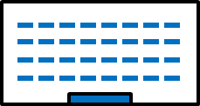
3.1 電力小売とのプロジェクト特定契約
RE100の再エネ電力調達手法
小売電気事業者が特定のプロジェクトから調達し、販売した電力を購入することによる再エネ電力調達
海外ではグリーンタリフ（Green tariff）と呼ばれる
再エネ価値
特定の
発電プロジェクト
系統網
小売電気
事業者
系統網
「再エネ調達」を
主張する消費者
電力価値
[出所] RE100 Technical Criteria (https://www.there100.org/sites/re100/files/2025-04/RE100%20technical%20criteria%20%2B%20appendices%20%2815%20April%202025%29.pdf),
日本気候リーダーズ・パートナーシップ FAQ (https://japan-clp.jp/membership/faq-reoh) を基に作成

Slide 58
3.2 電力小売との小売供給契約（再エネ電力メニュー）
RE100の再エネ電力調達手法
小売電気事業者が提供する再エネ電力メニューを購入することによる再エネ電力調達
小売電気事業者は、以下を組み合わせて電力メニューを設計する
相対契約で調達する電力／自ら発電した電力
卸電力取引所経由の電力
再エネ電力証書（EAC)
発電事業者
小売電気
事業者
卸取引所
電力
再エネ価値
再エネ電力
メニュー
電力価値
「再エネ調達」を
主張する消費者
再エネ電力
証書
系統網
[出所] RE100 Technical Criteria (https://www.there100.org/sites/re100/files/2025-04/RE100%20technical%20criteria%20%2B%20appendices%20%2815%20April%202025%29.pdf),
日本気候リーダーズ・パートナーシップ FAQ (https://japan-clp.jp/membership/faq-reoh) を基に作成

Slide 59
4. 再エネ電力証書（EAC）の調達
RE100の再エネ電力調達手法
再エネ電力証書（EAC)から分離された再エネ価値（≒再エネ電力証書（EAC)）を購入することによる再エネ
電力調達
消費者は別途「電力価値」の調達が必要
再エネ電力を、
「再エネ価値」と「電力価値」に
分離して販売
別途、
「電力価値」調達が必要。
再エネ
電力
証書
再エネ価値
発電事業者
「再エネ調達」を
主張する消費者
電力価値
電力
「電力価値」のみを購入する他消費者
[出所] RE100 Technical Criteria (https://www.there100.org/sites/re100/files/2025-04/RE100%20technical%20criteria%20%2B%20appendices%20%2815%20April%202025%29.pdf),
日本気候リーダーズ・パートナーシップ FAQ (https://japan-clp.jp/membership/faq-reoh) を基に作成

Slide 60
5.1 再エネ電力証書（EAC)で裏付けられた系統からのデフォルトでの再エネ電力調達
RE100の再エネ電力調達手法
電力消費者に代わって電力供給者（送配電事業者、小売電気事業者等）が供給量と同量の再エネ電力証書（EAC)を購入しており、デフォルトの状態で再エネが供給されているような系統から、調達することによる再エネ電力調達
各供給者が電力供給量と
同量の証書を購入することで、系統に流れる電気はすべて
再エネ由来とみなせる
送配電
事業者
発電者
再エネ価値
卸取引所
電力
小売電気
事業者
電力価値
「再エネ調達」を
主張する消費者
再エネ電力
証書
系統網
・・・
[出所] RE100 Technical Criteria (https://www.there100.org/sites/re100/files/2025-04/RE100%20technical%20criteria%20%2B%20appendices%20%2815%20April%202025%29.pdf),
日本気候リーダーズ・パートナーシップ FAQ (https://japan-clp.jp/membership/faq-reoh) を基に作成

Slide 61
5.2 再エネ電力の割合が95%以上の系統からのデフォルトでの調達
RE100の再エネ電力調達手法
系統電力の95%以上が再エネ由来電力であり、かつ再エネ電力証書（EAC)制度が存在しないような国において、系統から調達することによる再エネ電力調達
現時点ではパラグアイ、ウルグアイ、エチオピアのみが該当する
各供給者が再エネ由来電力を供給し、系統における電力の95%以上が再エネ由来電力
小売電気
事業者A
再エネ価値
発電者
小売電気
事業者B
卸取引所
電力
電力価値
「再エネ調達」を
主張する消費者
小売電気
事業者C
系統網
[出所] RE100 Technical Criteria (https://www.there100.org/sites/re100/files/2025-04/RE100%20technical%20criteria%20%2B%20appendices%20%2815%20April%202025%29.pdf),
日本気候リーダーズ・パートナーシップ FAQ (https://japan-clp.jp/membership/faq-reoh) を基に作成

Slide 62
再エネ電力証書（EAC）の取消要件
再エネ電力証書（EAC）が一般的に使用される市場では、再エネ調達に必ず再エネ電力証書（EAC）の取消が必要（自家発電等を除く）
再エネ 電力証書（EAC）の 取消 | 再エネ電力の調達は、再エネ電力証書（以下EAC）が一般的な市場では必ず取消が必要 EACが存在するが一般的でない市場では、取消は要求されていない 主張対象となる電力にEACが発行されている場合を除く EACの取消を伴わない主張＝主張される電力に対してEACが発行されていない場合は、代替的な信頼性のある契約手段に基づいている必要がある（RE100 credible claims paperを参照） EACは主張を行う企業バイヤーまたは代理によって取り消されなければならない 電力供給業者、仲介業者、またはプログラムなどの仲介業者がEACを取り消し、企業バイヤーに対してその代理で取り消されたEACの詳細を通知することも可能 特定の企業バイヤーにEACを割り当てることなく、複数の企業バイヤーを代表して多数のEACを一括で取り消すポートフォリオ取消方式も可能
対象の 除外 | 以下の調達形態はこの要件から除外される 自家発電（調達手法1） オンサイトPPA、オフサイトでの自営線供給（調達手法2.1の一部） 再エネ電力の配分を行う仕組みがないか、再エネが95％以上の市場の系統におけるデフォルト契約における再エネ供給（調達手法5.2）
[出所] RE100 Technical Criteria (https://www.there100.org/sites/re100/files/2025-04/RE100%20technical%20criteria%20%2B%20appendices%20%2815%20April%202025%29.pdf),
日本気候リーダーズ・パートナーシップ FAQ (https://japan-clp.jp/membership/faq-reoh) を基に作成

Slide 63
再エネ電力証書（EAC）の取消要件
日本で一般的に使用される再エネ電力証書（以下EAC）は、非化石証書、グリーン電力証書、J-クレジット
EACが一般的に使用される国は下記の通り
その他の市場でも将来的に市場でEACが必要となることを見越し、全ての調達手法におけるEACの使用を推奨
一般的に使用されるEAC | 非化石証書（NFC） グリーン電力証書（GEC） J-クレジット
その他のEAC | I-REC
EACが一般的に使用される市場（Technical CriteriaのAppendix Cより引用）
アイスランド／アイルランド／アゼルバイジャン／アメリカ合衆国／アラブ首長国連邦／アルゼンチン／アンドラ／イギリス／イスラエル／イタリア／インド／インドネシア／ウガンダ／ウルグアイ／エクアドル／エジプト／エストニア／エルサルバドル／オーストラリア／オーストリア／オマーン／オランド／カザフスタン／カタール／カナダ／カンボジア／キプロス／ギリシャ／グアテマラ／クウェート／クロアチア／ケイマン諸島／ケニア／コスタリカ／コロンビア／サウジアラビア／ザンビア／サンマリノ／シンガポール／ジンバブエ／スイス／スウェーデン／スペイン／スリランカ／スロヴァキア／スロヴェニア／セルビア／タイ／チェコ共和国／チャネル諸島／チュニジア／チリ／デンマーク／ドミニカ共和国／トルコ／ナイジェリア／ニュージーランド／ノルウェー／バーレーン／パキスタン／バチカン市国／パナマ／ハンガリー／バングラデシュ／フィリピン／フィンランド／ブラジル／フランス／ブルガリア／ブルキナファソ／ベトナム／ベラルーシ／ペルー／ベルギー／ポーランド／ポルトガル／ホンジュラス／マレーシア／ミャンマー／メキシコ／モーリシャス／モナコ／モロッコ／ヨルダン／ラオス人民民主共和国／ラトヴィア／リトアニア／リヒテンシュタイン／ルーマニア／ルクセンブルク／台湾／大韓民国／中国／南アフリカ／日本
[出所] RE100 Technical Criteria (https://www.there100.org/sites/re100/files/2025-04/RE100%20technical%20criteria%20%2B%20appendices%20%2815%20April%202025%29.pdf),
日本気候リーダーズ・パートナーシップ FAQ (https://japan-clp.jp/membership/faq-reoh) を基に作成

Slide 64
石炭混焼の禁止
石炭を含む混焼によって生み出された電力は再エネ電力の使用として主張することが認められない
今後、石炭以外の化石燃料との混焼・混合も規制される可能性がある
石炭混焼の禁止 | 石炭との混焼によって生成される再エネ電力は調達禁止 2027年のCDP開示サイクルでRE100企業の報告に適用
対象 の除外 | なし
技術要件（Ver.4.0）
石炭との混焼によって発電された電力の「再生可能な部分」について、加盟企業が再エネ利用とみなして主張することができる
技術要件（Ver.5.0）
石炭を含む混焼によって生み出された電力について、再エネ電力の使用として主張することが認められない
[出所] RE100 Technical Criteria (https://www.there100.org/sites/re100/files/2025-04/RE100%20technical%20criteria%20%2B%20appendices%20%2815%20April%202025%29.pdf),
RE100 Co-firing Q&As (https://www.there100.org/our-work/news/co-firing-qas-re100s-technical-criteria-update-2025#:~:text=RE100%E2%80%99s%20technical%20criteria%20no%20longer%20allow%20members%20to,the%20need%20for%20a%20more%20rapid%20energy%20transition.) を基に作成

Slide 65
運転開始／リパワリングの15年要件
調達する再エネ電力は、運転開始もしくはリパワリングから15年以内の発電設備でなければ再エネとして認められない
運転開始 または リパワリング からの期限^{※1} | 調達する再エネ電力は、以下に該当しない限り運転開始もしくはリパワリング^{※2}から15年以内の発電設備からのものでなければならない 自家発電（調達手法1） オンサイトPPA、オフサイトでの自営線供給（調達手法2.1の一部） 自社が最初のオフテイカーであるプロジェクトからの調達 （手法2.1,2.2,3.1,4の一部） 系統からデフォルトで供給された再エネ電力の調達（調達手法5.1,5.2） 開始日が2024年1月1日以前である契約 企業は総電力消費量の15%までの再エネ電力調達を、上記の要件の対象外とすることが出来る 加盟企業は2025年の開示サイクル（24年1月から12月を対象とする報告）で評価され、26年の1月に発行される年次報告書にて期限の遵守状況を公開される 調達先設備の運転開始もしくはリパワリングの日付情報の入手が困難な場合は「不明」と開示する エコラベルによりサプライヤーが期限を満たしているかを確認可能 Green-e® Energy（米国、カナダ、チリ、シンガポール、台湾、中国で購入される場合のみ） GreenPowerRenewable Electricity（豪でのみ利用可能）
※1：例外規定あり（次ページ）
※2：古い設備を更新し、出力を増強すること
[出所] RE100 Technical Criteria (https://www.there100.org/sites/re100/files/2025-04/RE100%20technical%20criteria%20%2B%20appendices%20%2815%20April%202025%29.pdf)、日本気候リーダーズ・パートナーシップ FAQ (https://japan-clp.jp/membership/faq-reoh) を基に作成

Slide 66
運転開始／リパワリングの15年要件
条件によって、15年要件から除外される場合もある
対象の 除外 | 長期契約に基づく新規プロジェクトの再エネ電力を、企業バイヤーが最初の購入者として調達するとき、運転開始から購入まで遅延が生じる場合 遅延は規制上の理由によって生じている必要がある 遅延は1年以内でなければならない 日本では試運転を法令で義務付けていないため、この規定は適用不可 小規模な電力消費については、以下の範囲で目標の対象外とすることが 出来るが、再エネ電力の調達が技術的に可能な市場においては不可 市場あたりで最大100MWh/年の小規模な電力消費 (小規模オフィス、小売店など) 全体で合計500MWh/年までの除外が可能 （市場ごとの上限は100MWh/年）
[出所] RE100 Technical Criteria (https://www.there100.org/sites/re100/files/2025-04/RE100%20technical%20criteria%20%2B%20appendices%20%2815%20April%202025%29.pdf)、日本気候リーダーズ・パートナーシップ FAQ (https://japan-clp.jp/membership/faq-reoh) を基に作成

Slide 67
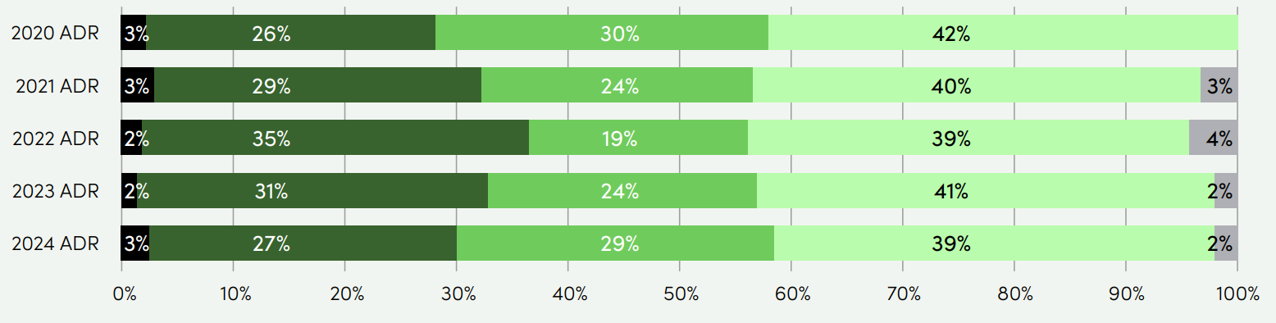
RE100参加企業の再エネ調達手法
PPA（手法2）の割合は増加傾向だったが、22年に初めて減少
減少したのは、PPAの利用が困難なアジア諸国からの加盟企業が増加したことが原因と推定
RE100参加企業の再エネ調達手法の推移
自家発電
PPA
再エネ電力メニュー
再エネ電力証書
受動的調達
(手法1)
(手法2)
(手法3)
(手法4)
(手法5)
[出所] 2024 RE100: Annual disclosure report （https://www.there100.org/our-work/publications/2024-re100-annual-disclosure-report#:~:text=The%202024%20RE100%3A%20Annual%20disclosure%20report%20explores%20how,increases%20in%20renewable%20electricity%20use%20by%20RE100%20companies.）より作成

Slide 68
【参考】関連資料
RE100ウェブサイトには、RE100参加要件など各種資料が掲載されている
資料名 | 概要 | URL
RE100 Joining Criteria | RE100参加要件 RE100の参加要件を整理したもの | リンク
RE100 Technical Criteria | RE100技術要件 RE100で認められる再エネ電力調達手法を整理したもの | リンク
Reporting Guidance | 報告ガイダンス 再エネ調達目標の進捗報告の方法を整理したもの | リンク
Credible claims | 信頼性のある主張 再エネ電力の使用を主張する際に必要な根拠を 整理したもの | リンク
FAQs | よくある質問 | リンク
※最新情報やその他の資料は RE100ウェブサイト / JCLP事務局ウェブサイト / 環境省 グリーン・バリューチェーンプラットフォームを参照

Slide 69
【参考】再エネ100宣言 RE Action

Slide 70
【参考】再エネ100宣言 RE Action（1/3）
2024年3月1日現在
RE100は“影響力のある企業”という参加要件を有し、多くの中小企業や非企業（自治体、
教育機関、医療法人など）は、RE100の意思に賛同していたとしても参加することができない
再エネ100宣言 RE Actionは、RE100の参加要件を満たさない団体を対象として開かれた日本独自のイニシアティブである（現在参加団体数 354）
対象企業 | 日本国内の企業、自治体、教育機関、医療機関等の団体（関連団体含むグループ全体での参加） 以下の団体は参加対象外 The Climate Groupが運営するRE100対象企業 再エネ設備事業の売上高が全体の50％以上の団体 主な収入源が、発電および発電関連事業である団体
認定要件 | 遅くとも2050年迄に使用電力を100％再エネに転換する目標を設定し、対外的に公表（参加団体自身のWebサイトに掲載） 再エネ推進に関する政策エンゲージメントの実施 消費電力量、再エネ率等の進捗を毎年報告
※最新情報やその他の資料は 再エネ100宣言 RE Actionウェブサイト を参照

Slide 71
【参考】再エネ100宣言 RE Action（2/3）
主催は、グリーン購入ネットワーク（GPN）、イクレイ日本、公益財団法人 地球環境戦略研究機関（IGES）、日本気候リーダーズ・パートナーシップ（JCLP）の4団体により組成した再エネ100宣言 RE Action協議会
主な活動は、参加団体による宣言、再エネ100％の実践支援、情報発信
参加費（年額）は、団体区分別、従業員数によって25,000～200,000円
企業
行政・公共機関
従業員数 | 年額
～10人 | 25,000円
11人～300人 | 50,000円
301人～500人 | 75,000円
501人～1,000人 | 100,000円
1,001人～ | 200,000円
投資法人 | 200,000円
区分 | 年額
中央省庁・都道府県・政令指定都市 | 100,000円
上記以外の行政機関・公共機関 | 50,000円
非営利団体（学校法人、社会福祉法人、医療法人、消費生活協同組合など）
従業員数 | 年額
～10人 | 25,000円
11人～300人 | 50,000円
301人～500人 | 75,000円
501人～ | 100,000円
[出所] 再エネ100宣言RE Actionホームページ（https://saiene.jp/）を基に作成

Slide 72
【参考】再エネ100宣言 RE Action（3/3）
2019年10月の発足以降、参加団体数は継続的に増加
[社]
[出所] 再エネ100宣言RE Actionホームページ（https://saiene.jp/）を基に作成

